Slide 1
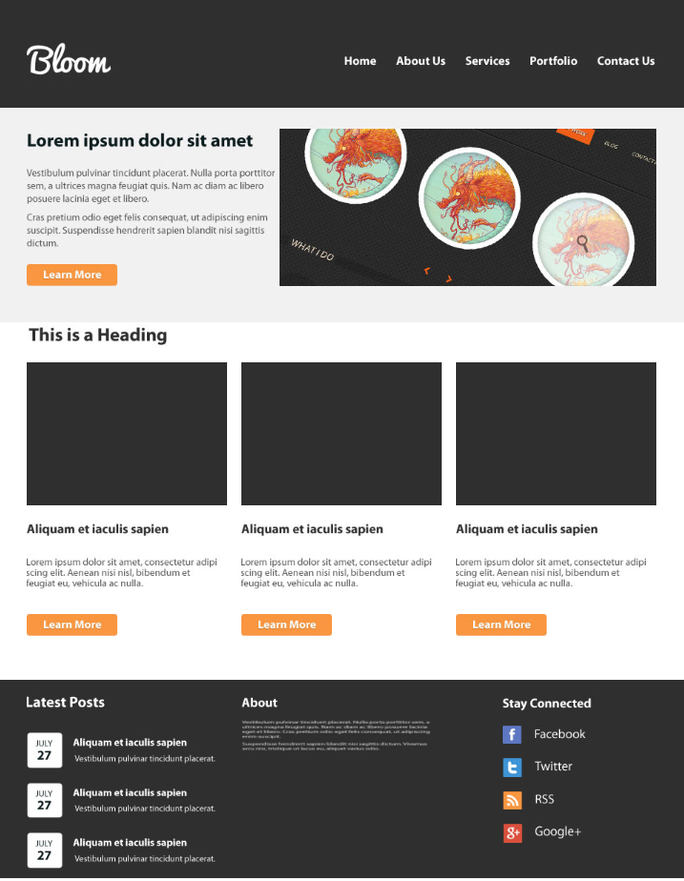
1
영역 | 태그 | 아이디또는 클레스명 | 크기
1header | div | #header >#headerWrap | width: 880px; height: 150px;
2main | div | #main >#mainWrap | width: 100%; height: 300px;
3 content | div | #content >#contentWrap | width: 880px; height: 500px;
4 | img | #content #contentWrap .content01 | width: 200px; height: 36px;
5,6,7 | div | #contentWrap .copy1 | width: 280px; height: 300px;
8 footer | div | #footer > #footerWrap | width: 880px; height: 278px;
9, 10,11,12 | img | #footer .post img | 이미지 사이즈
13 | div | #footerWrap > #fCenter | width: 365px; height: 220px;
14 | div | #fRight | width: 200px; height: 278px;
자바25기서홍익
2
4
3
5
6
7
8
9
13
14
10
11
12

